Slide 1
Organizace práce trenéra v týmu
Zkušenosti a tipy pro trenérskou praxi
Bc. Jan Fiedler

Slide 2
Předpoklady pro práci trenéra
1. Odborné znalosti a vzdělání
znalost anatomie, fyziologie a základů zdravé výživy
schopnost sestavit tréninkové plány podle věku, výkonnosti a cílů
praxe v daném sportu, kurzy nebo licence
2. Praktické zkušenosti
vlastní sportovní zkušenost, schopnost ukázat a vysvětlit techniku
3. Komunikační a motivační schopnosti
umění vysvětlit cvičení srozumitelně a jasně,
schopnost motivovat a vést lidi k dosažení cílů, trpělivost

Slide 3
Předpoklady pro práci trenéra
4. Organizační a pedagogické dovednosti
plánování tréninků a dlouhodobých programů,
sledování progresu a vyhodnocování výsledků,
dovednost učit a opravovat chyby bez demotivace
5. Osobnostní předpoklady
disciplína a sebekontrola
zodpovědnost za zdraví a bezpečnost svěřenců
ochota se neustále vzdělávat (sportovní věda i trendy se vyvíjejí).

Slide 4
Typy trenérských osobností, dle stylu vedení
1. Autoritativní (direktivní) trenér
rozhoduje sám, dává jasné a pevné pokyny, očekává disciplínu,
klade důraz na výsledky a výkon,
2. Demokratický trenér
zapojuje sportovce do rozhodování
podporuje zpětnou vazbu, respektuje individualitu
3. Motivátor / Inspirátor
klade důraz na psychickou podporu a povzbuzení,
snaží se budovat sebedůvěru, týmového ducha a pozitivní atmosféru

Slide 5
Typy trenérských osobností, dle stylu vedení
4. Analytik (metodický trenér)
přesně plánuje, sleduje data a výkonnost,
zaměřuje se na techniku, taktiku, statistiky a dlouhodobý progres
5. Kamarádský (partnerský) trenér
vztah se svěřenci je přátelský, méně formální,
podporuje důvěru a otevřenou komunikaci
* Schopnost měnit styl trenérské práce
dle složení tréninkové skupiny, dle věku svěřenců

Slide 6
Hlavní úkoly trenéra
Plánovat a organizovat trénink a soutěže
Vést a řídit sportovce (technika, taktika, disciplína)
Rozvíjet výkonnost – fyzickou, technickou i taktickou
Motivovat a podporovat psychicky i výchovně
Zajišťovat zdraví a bezpečnost svěřenců
Zajistit vlastní seberozvoj a vzdělávání.

Slide 7
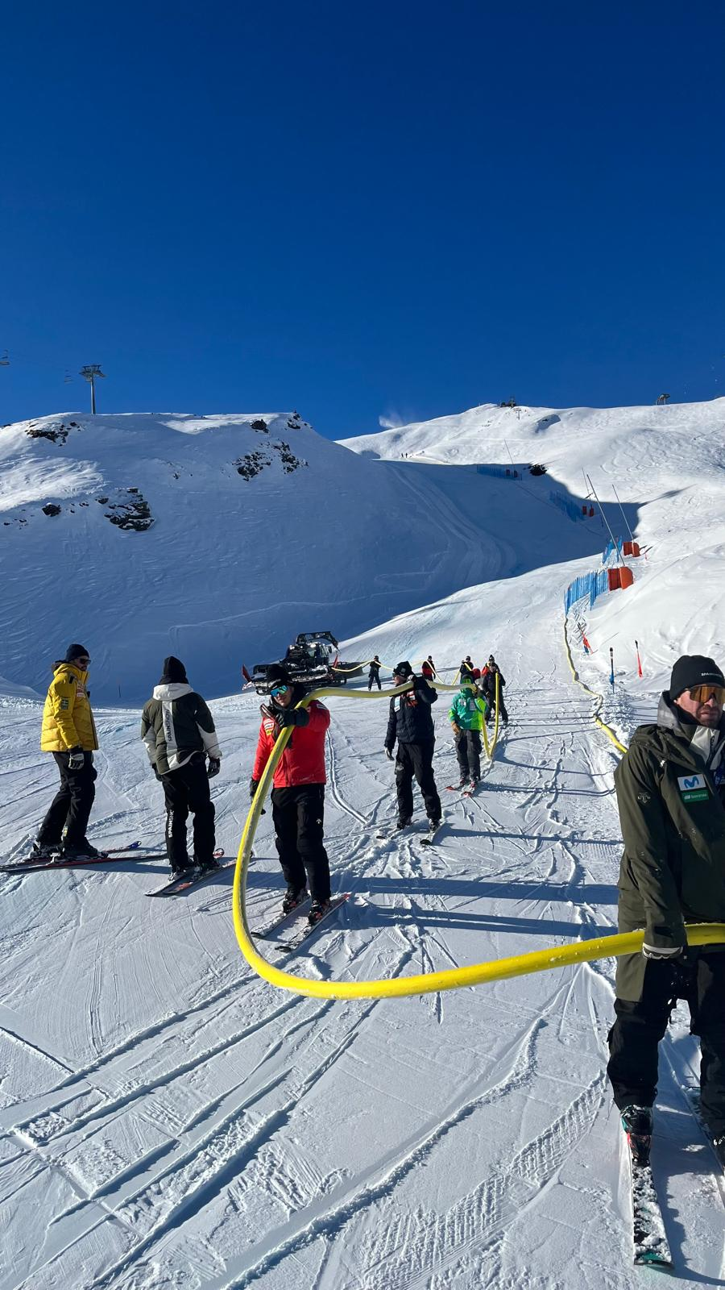
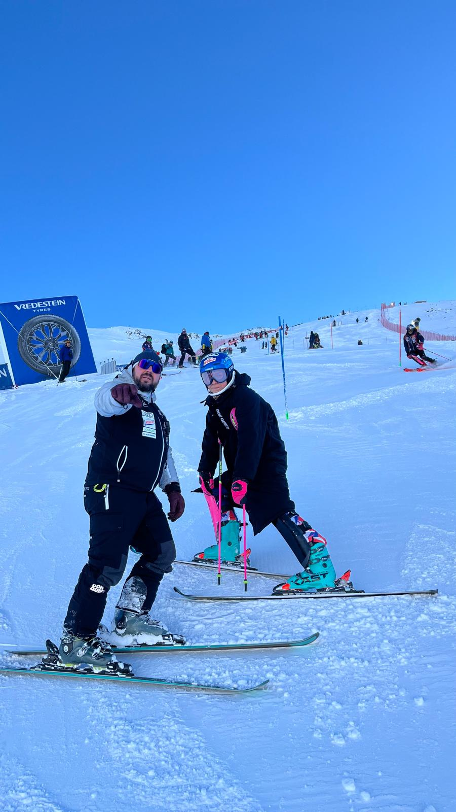
Práce trenéra v top týmu

Slide 8
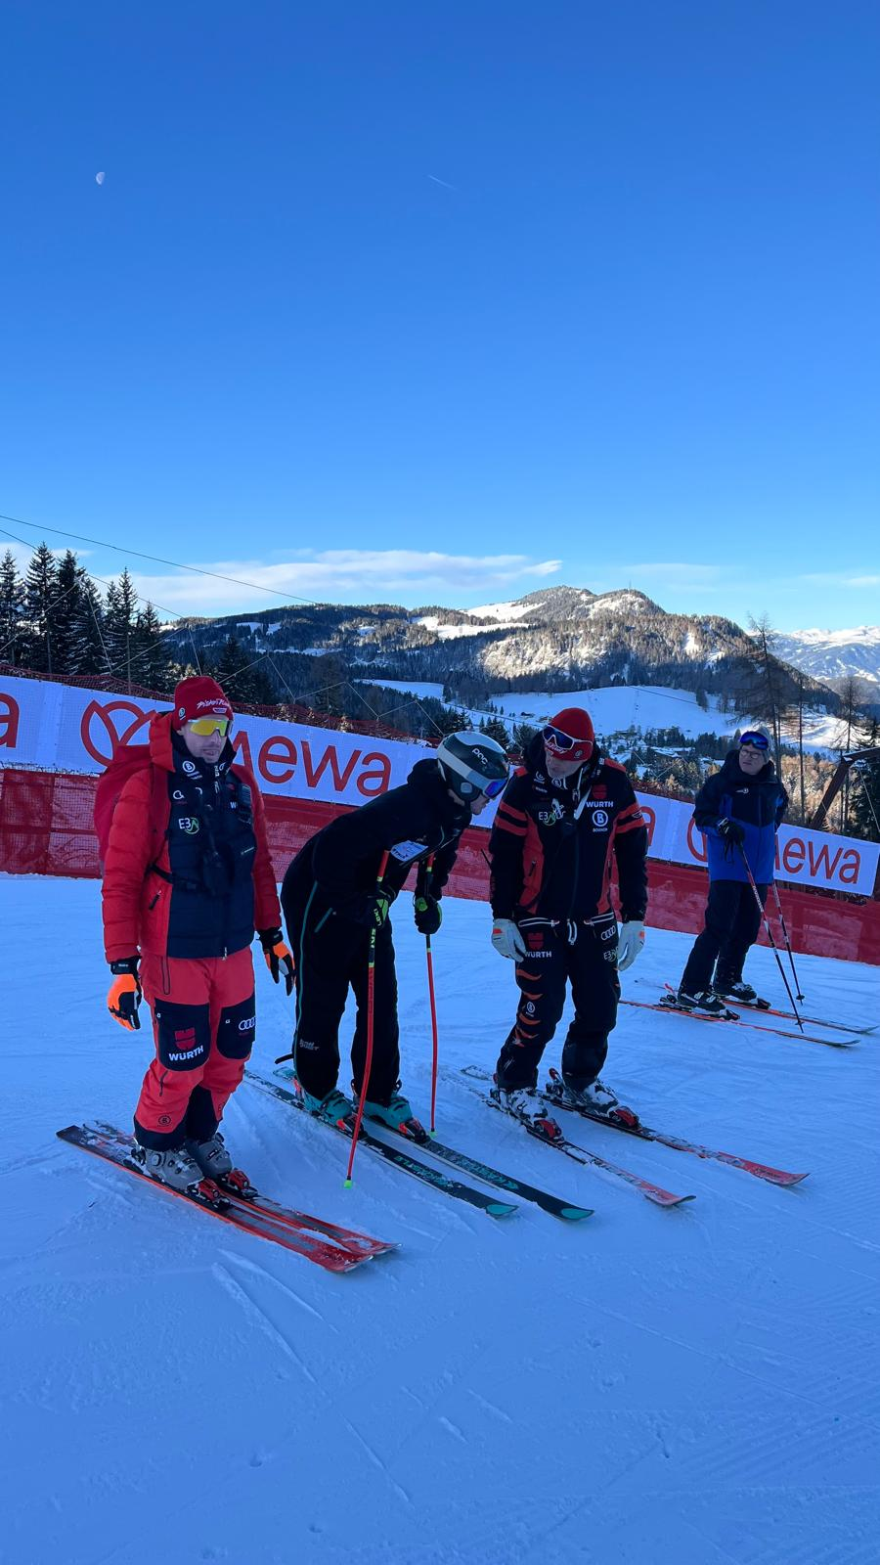
Práce trenéra v top týmu
Každý člen týmu má svoji jasnou roli
Head coach
Assistent
Trenér techniky
Video a data specialista
Kondiční trenér
PR a media specialista
Servisman/ni
Medical: lékař/fyzioterapeut
Psycholog/mentální coach

Slide 9
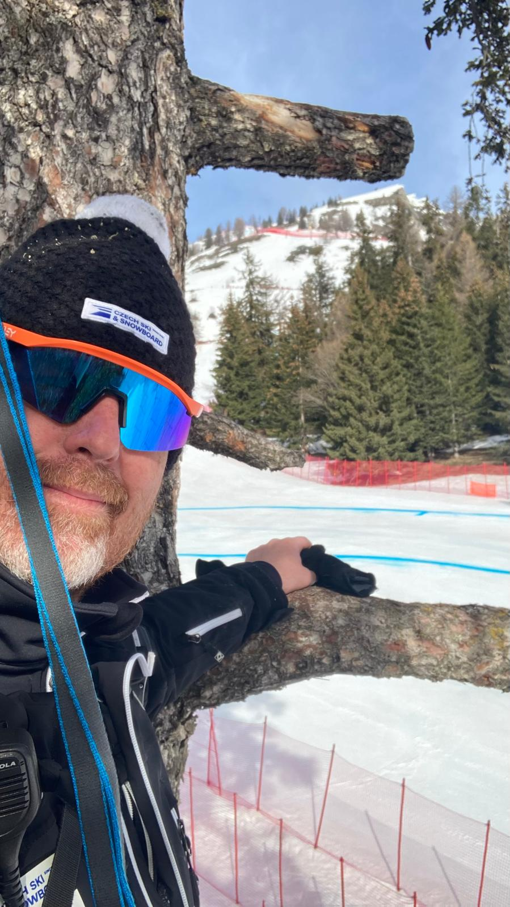
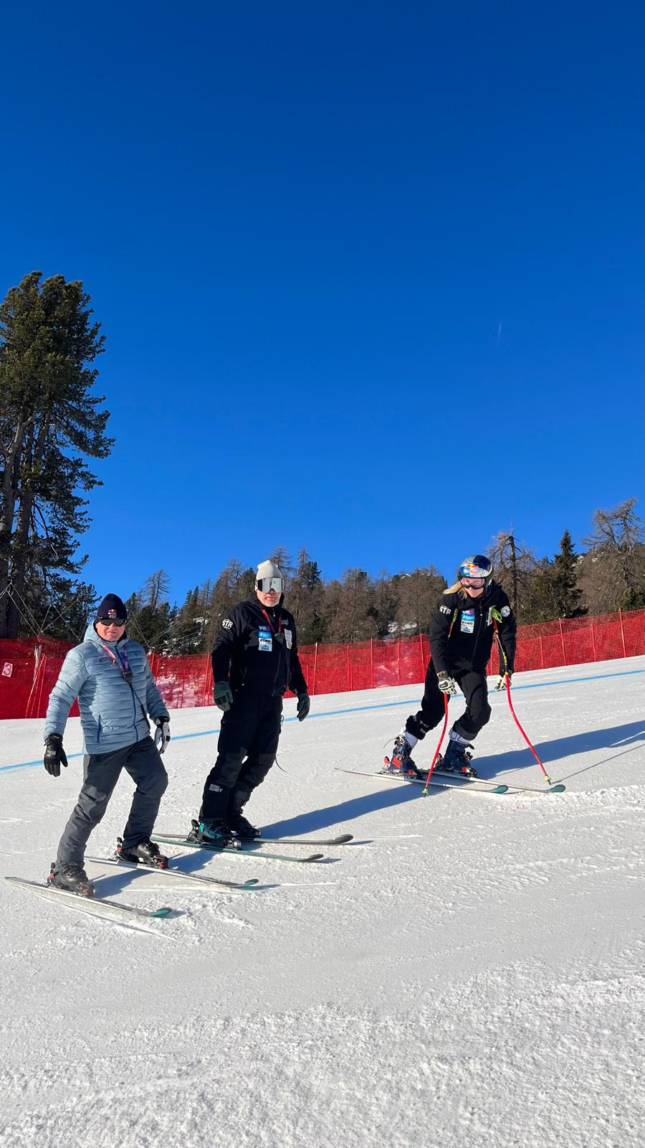
Specifika rychlostních disciplín
Tréninky DH – získat co nejlepší pozici pro pořízení videomateriálu 6-10 kamer
Důkladná analýza nejrychlejších závodníků v jednotlivých sekcí
Prohlídka tratě po sekcích
Velký rozdíl mezi 1. prohlídkou a v dalších dnech
Report – jasný a stručný
Testovací tým pro servismany

Slide 10
Analýza dat z tréninku
Každá jízda je na kameru i na časomíru
HC timing: okamžitý on-line výstup z časomíry, mezičasy, sekce, finish
Analýza videa z Dartfish – porovnání, stínování
GPS systém Protern – spojení videa a GPS dat

Slide 11
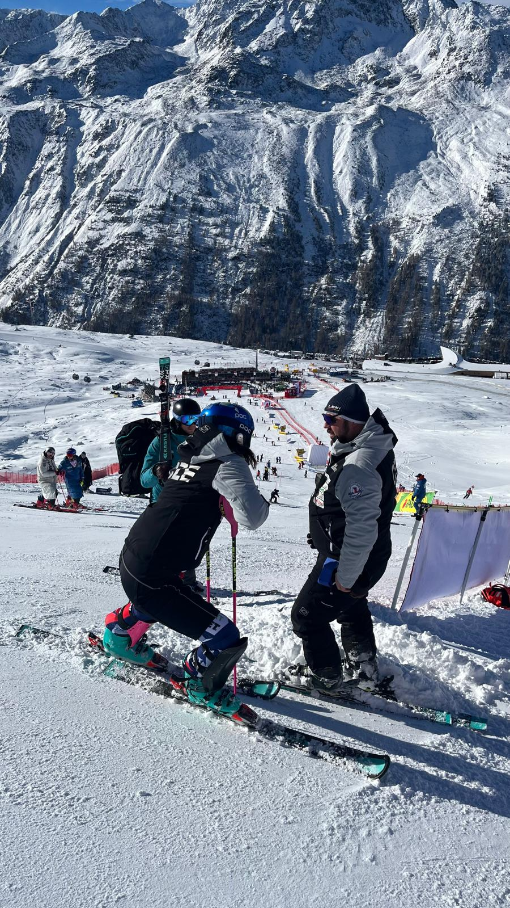
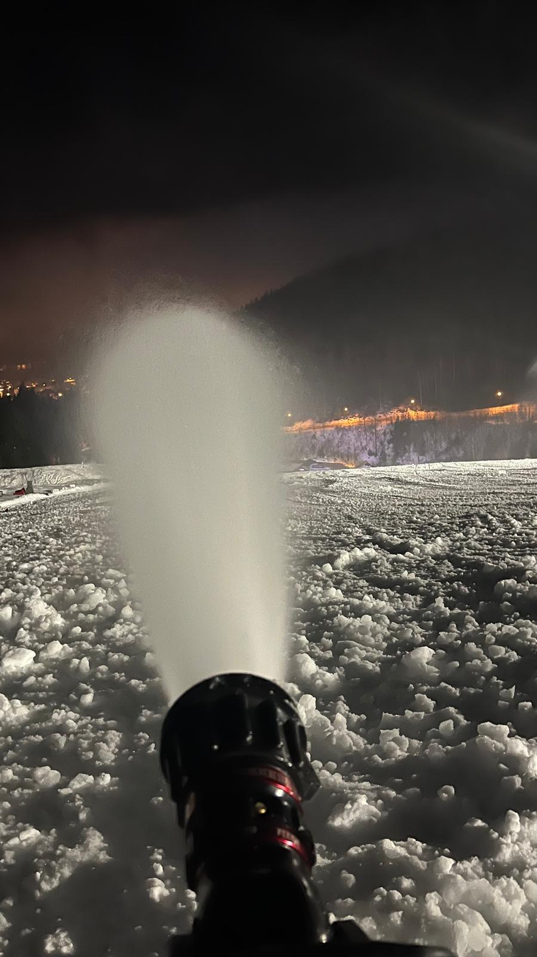
Specifikace technických disciplín
Menší náročnost na personální zajištění tratě 2-5 pozic
Stejně jako ve speed sekční prohlídka
Důležitý aktuální report o stavu tratě
Velký tlak na preparované tratě pro trénink

Slide 12
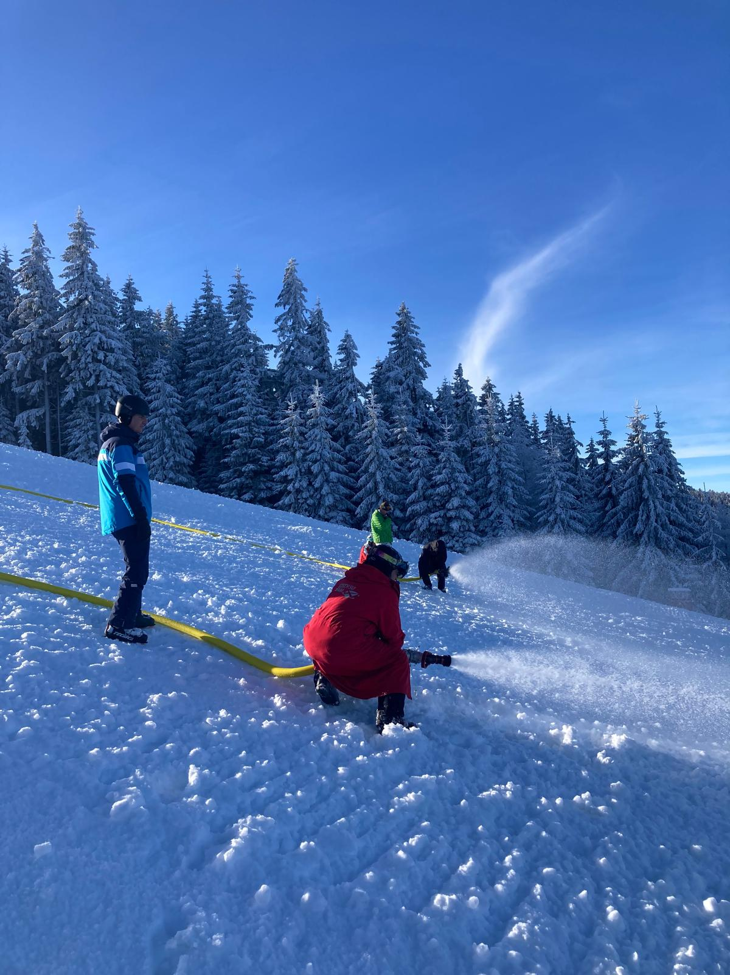
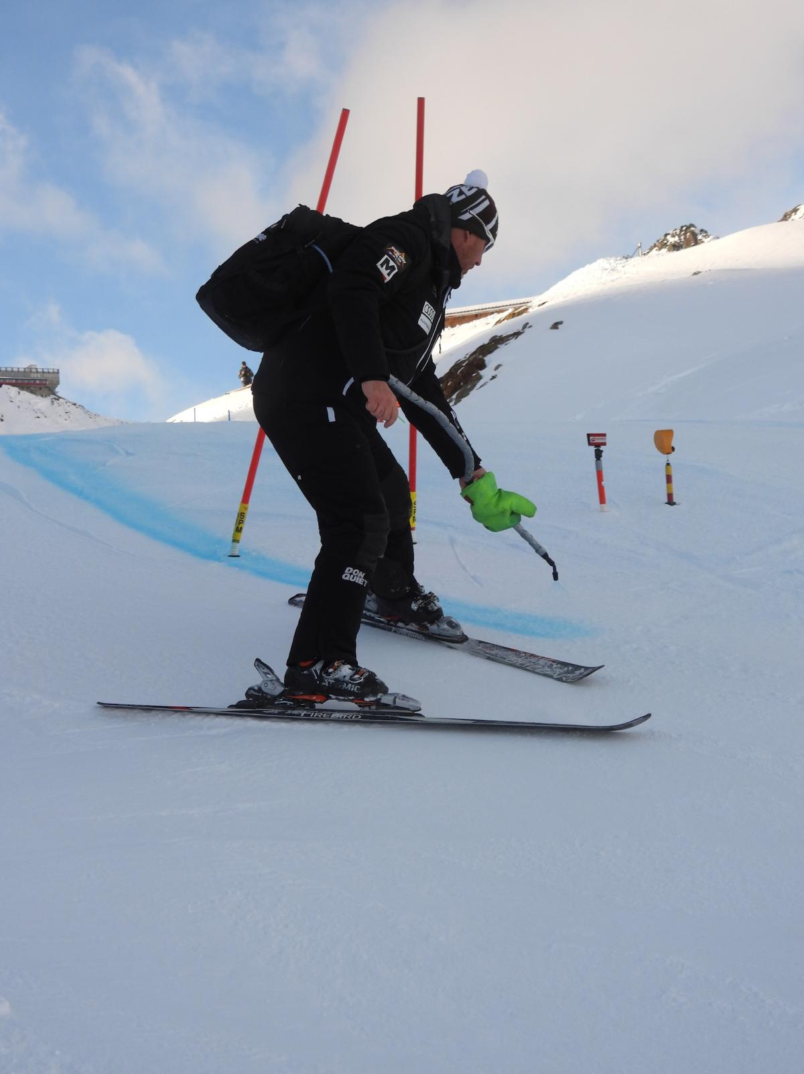
Příprava tréninku pro top závodníky
Maximum možného je tak akorát
Preparace vodou je standart
Příprava tréninku ideálně den dopředu
V případě dalšího sněhu-stahování, lopaty
Tyče, časomíra, barva
Trénink připravují trenéři,
servismani se starají o materiál
závodníků

Slide 13
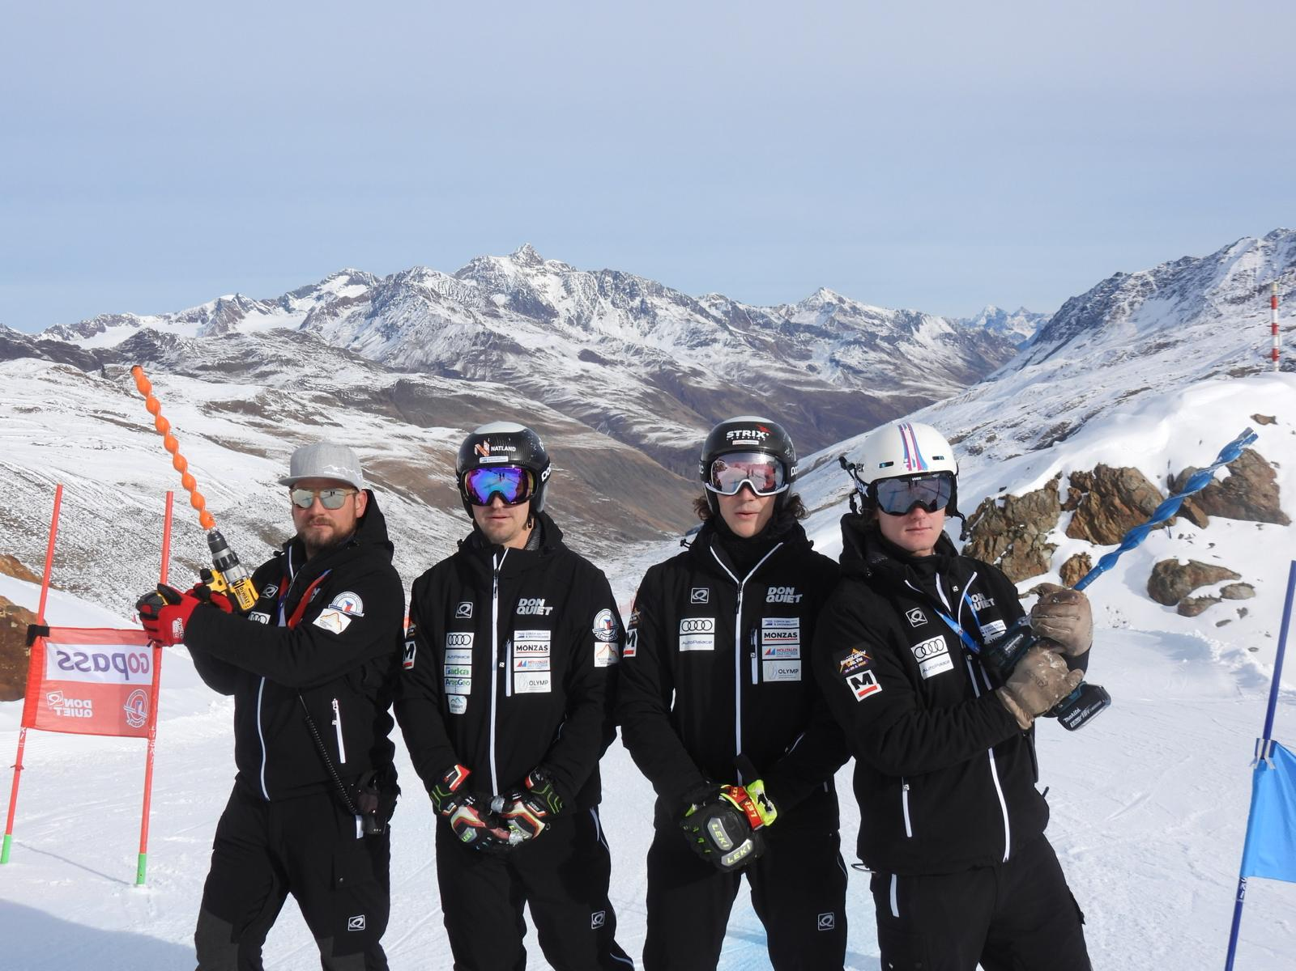
Role klubového trenéra
Musí zvládnout často více rolí najednou: trenér, servisman, kuchař, kondiční trenér, učitel, psycholog, atd…
Nutné stanovit priority, co je pro rozvoj svěřenců důležité
Trenér nemá být chůva, ale motivátor procesu výkonnostního růstu
Trenér je důležitější na trati než na startu: vidí svěřence, video
Hledejte partnery pro kooperaci mezi sebou a tím se můžete přiblížit možnostem top týmů

Slide 14
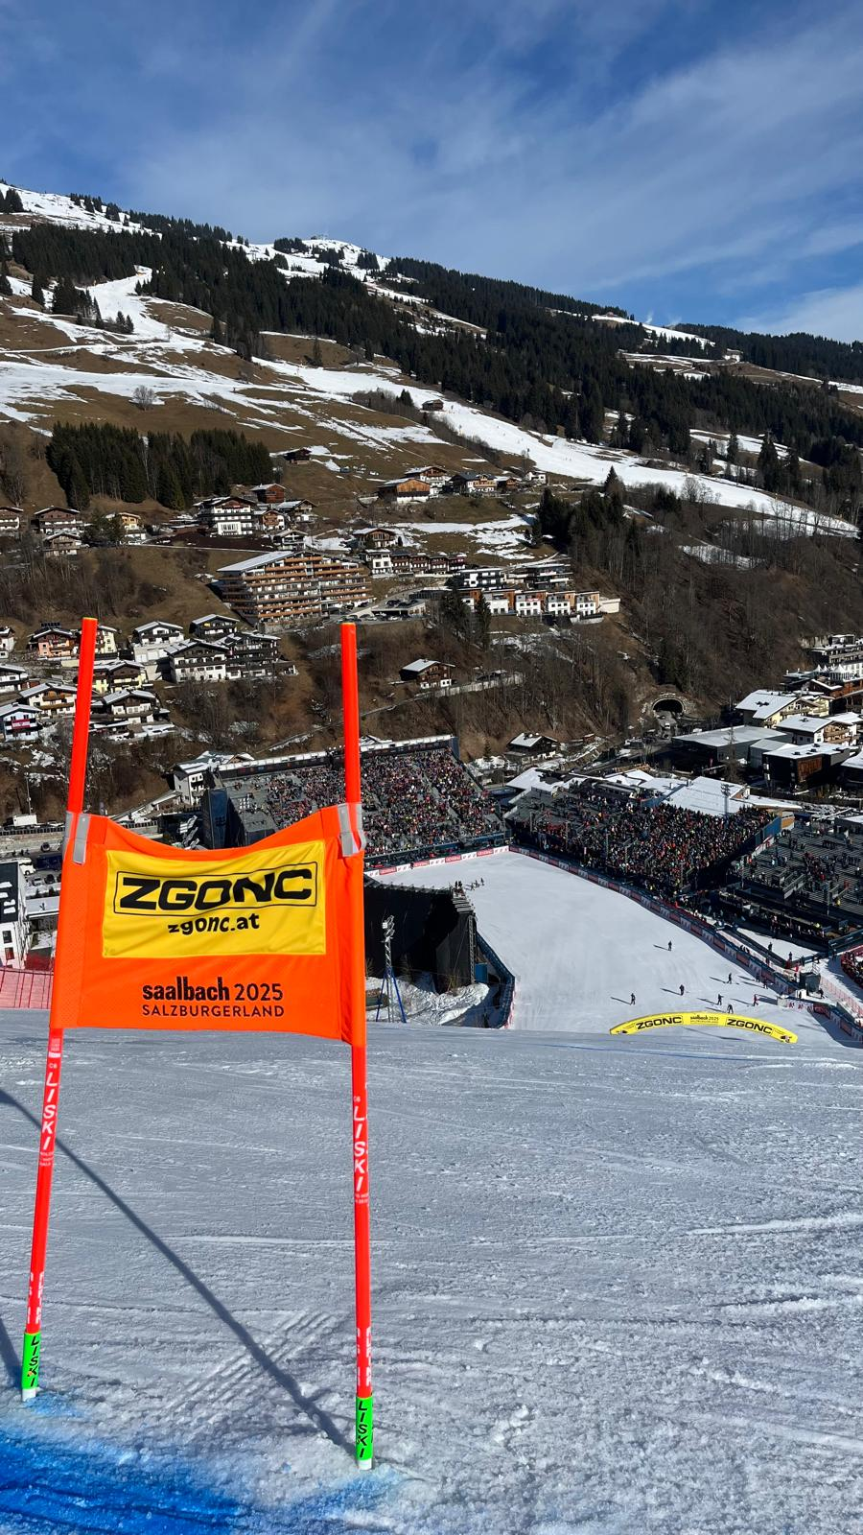
Závěr
Lyžování je krásný, ale velmi náročný sport pro závodníky, trenéřina je nesmírně náročná práce.
A asi proto to máme tolik rádi.
Děkuji za pozornost

